Slide 1

Sync+ 2.0
Phase4_CX706_R07.1 HF2 –Baidu
Baidu
Updated on 2022-12-05
Desired Outcome
Awareness
Decision
Escalation Help
Think
Point of view
Plan to Implement
Implement

Slide 2
{CX706L_R07.1 Pro HF2} Software overall status {Green}
20220602_0708_GF13_R05.1.PRO
Software key info
Refer SWAD for the details:
MCU version: 20221128_556_PRO
SOC User version: 20221127_0840_GF13_R07.1.PRO.HF2_Debug
Verification scope and method:
{Full verification} executed with pass rate 99%, 0 P1 and 2 P2 issues found and not fixed and 9 P2 issues in Verfication. Refer test report for detail.
Main changes compared with previous version, refer RN for the details, highlights listed below:
Non-compliance issue list, refer attached file for detail, P1 issues listed below:
APIMCIS_xxxxxx
……
Open new feature state list – refer slide 3
Open AIMS with risk evaluation – refer slide 4
Notes:
Add P1 weekly burn down chart

Slide 3
{CDX706L R07.1 Pro HF2} Open IG/Gating with risk evaluation
Key | Summary | Status | Fix version | Priority | Remark
AW2-10812 | Phase4:[CDX706L][80%]After the flower shop is sorted by sales volume, click on the shop details to display the loading failure | Analysis | NA | Gating | 风险评估：L 云端数据异常导致，云端计划2022/12/15日上线（云端修改不影响版本发布）
AW2-10542 | [CDX706L][地图][必现]在熟路模式下，语音“放大、缩小地图”，收到回复但地图无反应 | Verfication | R08 | Gating | 1. Rootcause：语音新的tts指令精简优化需求如此，已在R08版本优化处理 2. 发生概率：必现 3. 恢复机制：NA 4. 风险等级：Low 5. 风险理由：当前量产车型都是该需求，暂未受到严重客诉
AW2-10488 | [CDX706L][必现][地图]夜间模式下，点击“关于我们”自动跳转到白天模式 | Verfication | R08 | Gating | 1. Rootcause：进入"关于我们时"，错误的执行了日夜间切换，修正判断条件（当前版本实车无该问题） 2. 发生概率：必现 3. 恢复机制: 若当前为黑夜模式，自动行驶一段时间会自动恢复（1-2min） 4. 风险等级: Low 5. 风险理由：前置条件：需要点击进入"关于我们"（且为黑夜模式）, 客户使用频次较低，而且日夜模式切换客户感知较低，行驶1-2min后会获取到当前日夜状态，会自动切换至当前状态。
AW2-10483 | 【CDX706L】【必现】【地图】微信互联从手机端发到车机端的位置信息弹框在地图上显示很小且无法点击 | Verfication | R08 | Gating | 1. Rootcause：修改显示通知的范围，正常显示通知 2. 发生概率：必现 3. 恢复机制：NA 4. 风险等级：Medium 5. 风险理由：UI问题显示，对客户体验不友好，风险等级Medium（非功能bug）
AW2-10353 | [CDX706H][CDX706L][必现][地图]语音“打开/关闭导航声音”，地图界面音量图标不更新 | Verfication | R08 | Gating | 1. Rootcause：没有监听语音由静音转至非静音状态，代码加上语音状态监听 2. 发生概率：必现 3. 恢复机制：重新点击音量icon按钮即可恢复 4. 风险等级：Low 5. 风险理由：只是UI图标显示异常，实际功能不受影响，对客户影响较小。
AW2-9894 | 【CDX706L】【必现】【地图】地图放大到最大或者最小时，语音“放大/缩小地图”无“当前已是最大/最小”提示音 | Verfication | R08 | Gating | 1. Rootcause：增加判断条件，正常给语音反馈状态 2. 发生概率：必现 3. 恢复机制：NA 4. 风险等级：Low 5. 风险理由：前置条件1. 地图放大到最大或者最小 2. 语音“放大/缩小地图” ,正常用户不会在地图放到最大时再通过语音去放大地图，操作路径不常见，客户影响较低
Notes:
Add P1 weekly burn down chart

Slide 4

{CDX706L R07.1 Pro HF2} Open IG/Gating with risk evaluation
Key | Summary | Status | Fix version | Priority | Remark
AW2-9719 | 【CDX706L】【必现】【百度地图】导航去北京时疫情防控提醒小卡片文本显示不全 | Verfication | R08 | Gating | 1. Rootcause：提示框过小导致，R08已增加卡片大小 2. 发生概率：必现 3. 恢复机制：NA 4. 风险等级：Low 5. 风险理由：非功能bug，对客户体验不太友好，不影响地图正常使用。
AW2-8215 | 【CDX706L】【偶现一次】【百度地图】行驶在隧道时，地图导航定位偏航 | Verfication | R08 | Gating | 1. Rootcause：隧道内惯导绑错路网，导致车标绑定到隧道外的道路上(同AW2-10673) 2. 发生概率：百公里误偏航小于1次 3. 恢复机制：出隧道获取到GPS信号后会主动纠偏，重新定位到当前道路上 4. 风险等级：Medium 5. 风险理由：该问题虽然低概率,但是对实际用户体验不友好。风险中等，R08版本组入优化后的主线版本
AW2-10051 | 【CDX706L】【必现】【地图】离线导航下，导航到其他市区时提示“网络异常，请检查网络设置” | Verfication | R08 | Gating | 1. Rootcause：非bug，因为没有其他市区的离线数据，在没网的情况下必然会会算路失败的，这时候提示网络异常是符合设计的 2. 发生概率： 3. 恢复机制： 4. 风险等级： 5. 风险理由：
AW2-10889 | 【CDX706L】【必现】【语音】语音设置家庭地址和公司地址，TTS语音回复百度百科信息 | Analysis | R07 HF2 | Gating | 1. Rootcause：需要云端排查，客户端不需要改动，云端计划12/15完成修复并上线 2. 发生概率：偶现 3. 恢复机制：NA 4. 风险等级：Low 5. 风险理由：云端完成修复，当前用户不受影响
AW2-8649 | 【CDX706L】【偶发】【随心听】QQ音乐无法播放 | Verfication | R08 | Gating | 1. Rootcause：随心听在后台，点击Audio off，接受到Audio off指令之后随心听不会执行退出，但是例如setting 页面会执行退出，把随心听切换到前台，导致随心听无法申请音频焦点，无法进行播放。R08修复组入 2. 发生概率：必现 3. 恢复机制：关闭Audio 即可 4. 风险等级：Low 5. 风险理由：前置条件"客户执行Audio off，并且随心听处于后台",恢复机制也比较方便，对客户风险较低
706L地图路试总里程：2000KM
Notes:
Add P1 weekly burn down chart

Slide 5
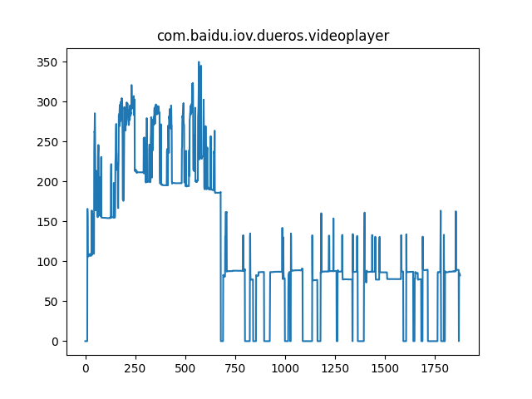
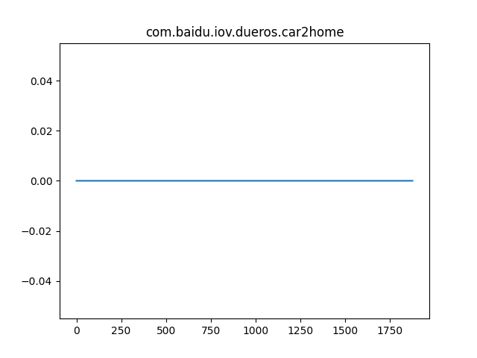
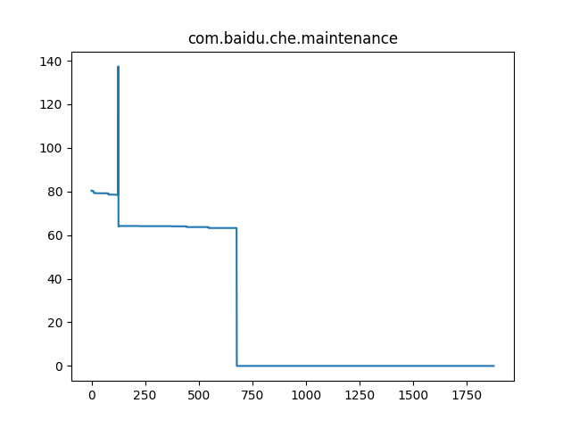
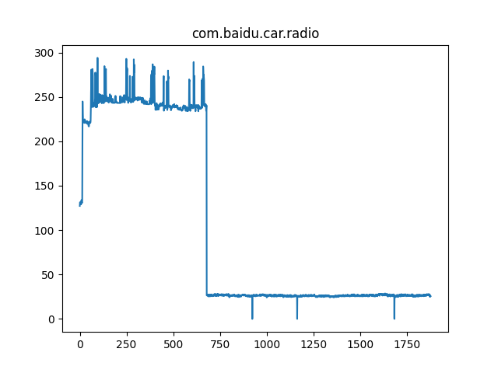
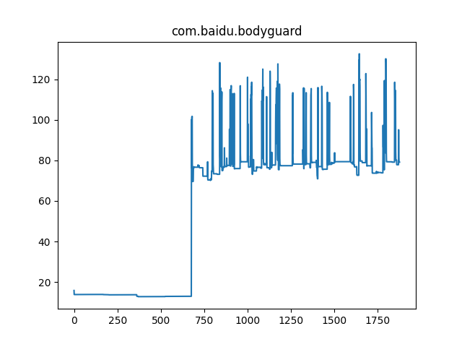
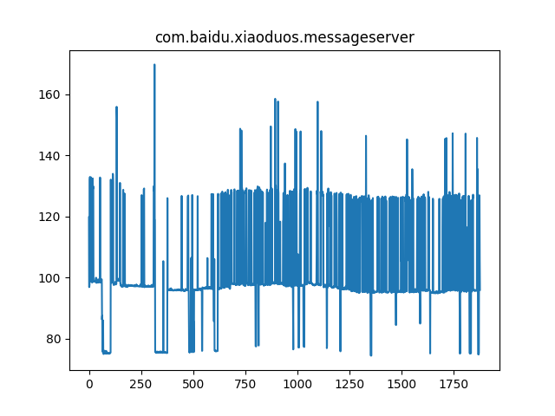
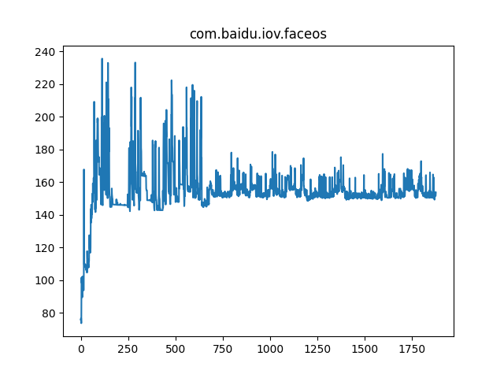
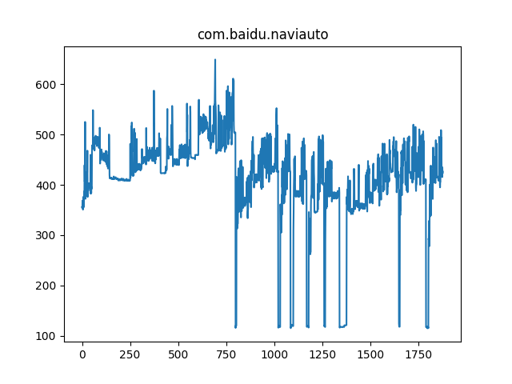
{CDX706L R07.1 Pro HF2} 内存泄露专项测试 Pass

Slide 6
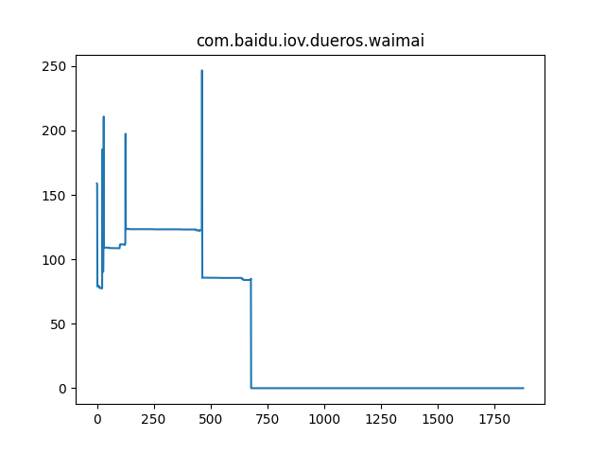
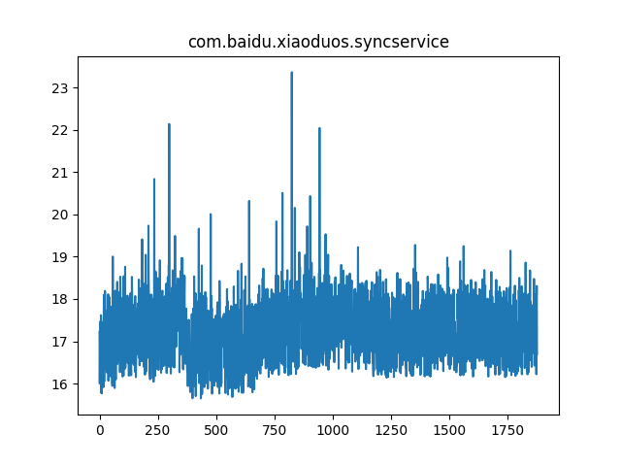
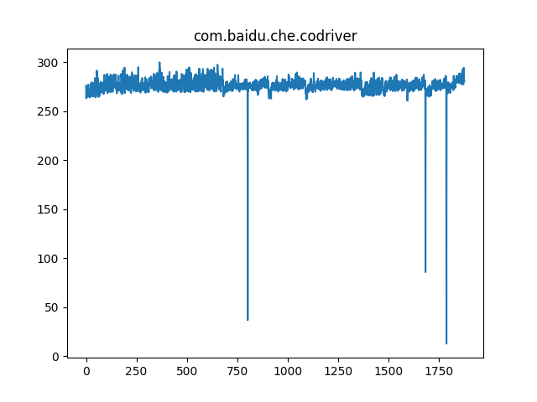
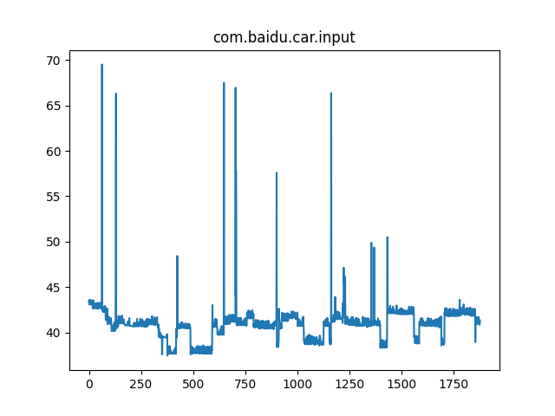
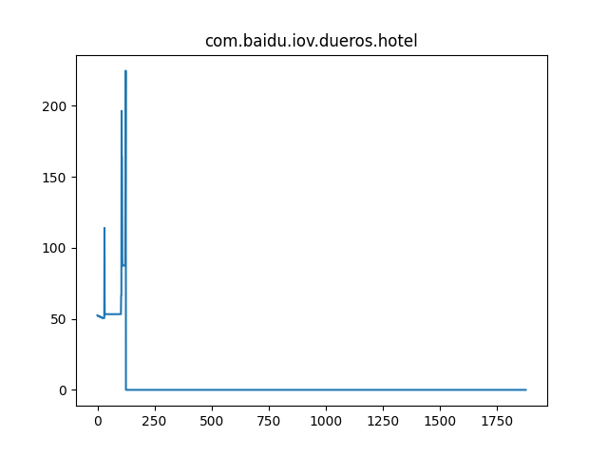
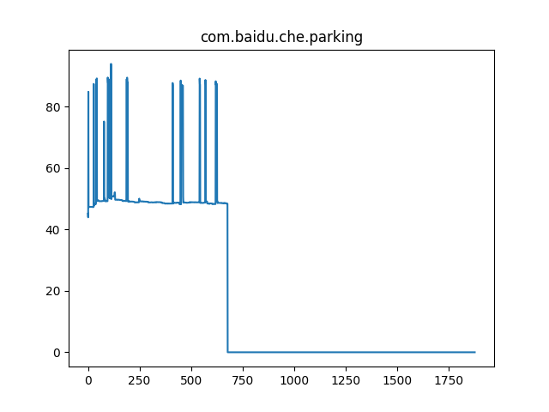
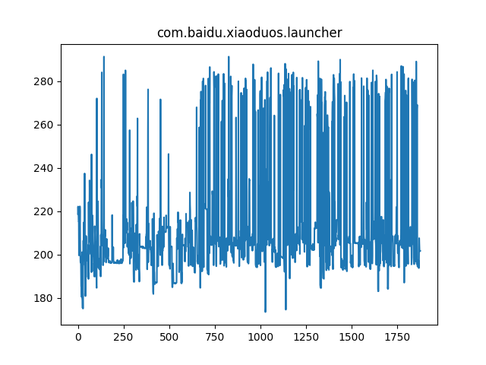
{CDX706L R07.1 Pro HF2} 内存泄露专项测试 Pass

Slide 7

{CDX706L R07 Pro HF2} 语音专项测试
唤醒词唤醒率：低配 Pass
场景化命令词识别率
AI能力 | 指标项 | 通过标准 | 实测结果 | 测试结论
暂停播放 | 低噪 | 85% | 98% | PASS
暂停播放 | 低噪 | 85% | 100% | PASS
 | 中噪 | 85% | 100% | PASS
 | 高噪 | 80% | 100% | PASS
继续播放 | 低噪 | 85% | 95% | PASS
 | 中噪 | 85% | 100% | PASS
 | 高噪 | 80% | 98% | PASS
上一首 | 低噪 | 85% | 95% | PASS
 | 中噪 | 85% | 90% | PASS
 | 高噪 | 80% | 85% | PASS
下一首 | 低噪 | 85% | 100% | PASS
 | 中噪 | 85% | 100% | PASS
 | 高噪 | 80% | 98% | PASS
上一曲 | 低噪 | 85% | 93% | PASS
 | 中噪 | 85% | 95% | PASS
 | 高噪 | 80% | 88% | PASS
下一曲 | 低噪 | 85% | 95% | PASS
 | 中噪 | 85% | 100% | PASS
 | 高噪 | 80% | 98% | PASS
接听电话 | 低噪 | 85% | 100% | PASS
 | 中噪 | 85% | 100% | PASS
 | 高噪 | 80% | 100% | PASS
挂断电话 | 低噪 | 85% | 100% | PASS
 | 中噪 | 85% | 100% | PASS
场景化命令词识别率
AI能力 | 指标项 | 通过标准 | 实测结果 | 测试结论
跟随模式 | 低噪 | 85% | 96% | PASS
跟随模式 | 低噪 | 85% | 95% | PASS
 | 中噪 | 85% | 100% | PASS
 | 高噪 | 80% | 100% | PASS
车头朝上 | 低噪 | 85% | 100% | PASS
 | 中噪 | 85% | 100% | PASS
 | 高噪 | 80% | 98% | PASS
正北模式 | 低噪 | 85% | 100% | PASS
 | 中噪 | 85% | 100% | PASS
 | 高噪 | 80% | 100% | PASS
放大地图 | 低噪 | 85% | 100% | PASS
 | 中噪 | 85% | 100% | PASS
 | 高噪 | 80% | 100% | PASS
缩小地图 | 低噪 | 85% | 100% | PASS
 | 中噪 | 85% | 100% | PASS
 | 高噪 | 80% | 100% | PASS
打开路况 | 低噪 | 85% | 100% | PASS
 | 中噪 | 85% | 100% | PASS
 | 高噪 | 80% | 100% | PASS
关闭路况 | 低噪 | 85% | 100% | PASS
 | 中噪 | 85% | 100% | PASS
 | 高噪 | 80% | 100% | PASS
开始导航 | 低噪 | 85% | 100% | PASS
 | 中噪 | 85% | 100% | PASS
场景化命令词识别率
AI能力 | 指标项 | 通过标准 | 实测结果 | 测试结论
查看全程 | 低噪 | 85% | 98% | PASS
查看全程 | 低噪 | 85% | 100% | PASS
 | 中噪 | 85% | 100% | PASS
 | 高噪 | 80% | 85% | PASS
继续导航 | 低噪 | 85% | 100% | PASS
 | 中噪 | 85% | 100% | PASS
 | 高噪 | 80% | 98% | PASS
上一页 | 低噪 | 85% | 100% | PASS
 | 中噪 | 85% | 95% | PASS
 | 高噪 | 80% | 93% | PASS
下一页 | 低噪 | 85% | 100% | PASS
 | 中噪 | 85% | 95% | PASS
 | 高噪 | 80% | 85% | PASS
确定 | 低噪 | 85% | 100% | PASS
 | 中噪 | 85% | 100% | PASS
 | 高噪 | 80% | 100% | PASS
取消 | 低噪 | 85% | 90% | PASS
 | 中噪 | 85% | 95% | PASS
 | 高噪 | 80% | 85% | PASS
第一个 | 低噪 | 85% | 95% | PASS
 | 中噪 | 85% | 100% | PASS
 | 高噪 | 80% | 98% | PASS
第二个 | 低噪 | 85% | 100% | PASS
 | 中噪 | 85% | 98% | PASS
 | 高噪 | 80% | 98% | PASS
第三个 | 低噪 | 85% | 95% | PASS
 | 中噪 | 85% | 100% | PASS
唤醒词唤醒率
AI能力 | 指标项 | 通过标准 | 实测结果 | 测试结论
小度小度 | 低噪 | 92% | 100% | PASS
 | 中噪 | 90% | 96% | PASS
 | 高噪 | 85% | 100% | PASS
你好福特 | 低噪 | 92% | 100% | PASS
 | 中噪 | 90% | 100% | PASS
 | 高噪 | 85% | 98% | PASS
706L EQ调参： Pass

Slide 8
{CDX706L R07.1 Pro HF2} 性能专题测试
序号 | 影响因素 | R07.1测试结果 | R07测试结果 | 偏差 | 允许偏差上限 | 百度Comments
1 | launcher on QQ音乐首次启动（默认未播放） | 2.886666667 | 5.993333333 | -51.84% | 3.6
2 | launcher on QQ音乐首次启动（默认播放） | 1.273333333 | 3.446666667 | -63.06% | 3.6
3 | launcher onQQ音乐选择歌单 | 0.933333333 | 0.786666667 | 18.64% | 1.3 | 偏差毫秒级别，正常偏差范围
4 | launcher onQQ音乐选择歌曲 | 2.386666667 | 1.433333333 | 66.51% | 3.2 | 网络波动较大，属于正常偏差（偏差值小于1S）
5 | launcher on在线电台首次启动 | 1.423333333 | 1.443333333 | -1.39% | 2.4
6 | launcher on到语音导航 | 4.23 | 3.576666667 | 18.27% | 2.5 | 偏差毫秒级别，正常偏差范围
7 | launcher on到语音导航规划完成 | 13.32 | 11.10333333 | 19.96 | 17.7 | 网络波动较大，属于正常偏差
8 | launcher on导航启动时间 | 11.76 | 10.03333333 | 17.21% | 9.4 | 偏差毫秒级别，正常偏差范围
9 | launcher on导航界面点击输入框出现下拉框 | 1.93 | 1.653333333 | 16.73% | 1.3 | 偏差毫秒级别，正常偏差范围
10 | launcher on导航搜索地址完成 | 2.873333333 | 2.426666667 | 18.41% | 2.4 | 偏差毫秒级别，正常偏差范围
11 | launcher on选择目的地后路线规划完成 | 3.556666667 | 3.006666667 | 18.29% | 3.2 | 偏差毫秒级别，正常偏差范围
12 | launcher on语音可用 | 7.333333333 | 15.53 | -52.78% | 10.5
13 | launcher on语音播放音乐 | 5.966666667 | 9.946666667 | -40.01% | 2.8
14 | launcher on在线电台音源恢复 | 7.026666667 | 6.526666667 | 7.66% | 6.7
15 | launcher on到根目录两首歌的USB音源恢复 | 4.406666667 | 4.1 | 7.48% | 2.7
16 | launcher onQQ音源恢复 | 8.356666667 | 12.93333333 | -35.39% | 4.8
17 | launcher on 到账号自动登录时间 | 1.706666667 | 1.926666667 | -11.42% | 0.7
18 | launcher on 到账号二维码出现时间 | 4.09 | 4.79 | -14.61% | 5.7
19 | 系统稳定状态下QQ音乐首次启动（默认未播放） | 2.006666667 | 1.566666667 | 28.09% | 3.2 | 偏差毫秒级别，正常偏差范围
20 | 系统稳定状态下QQ音乐首次启动（默认播放） | 1.34 | 1.533333333 | -12.61% | 3.2
21 | 系统稳定状态下QQ音乐选择歌单 | 0.78 | 0.993333333 | -21.48% | 1.6
22 | 系统稳定状态下QQ音乐选择歌曲 | 1.23333 | 1.1 | 11.2% | 2.4 | 偏差毫秒级别，正常偏差范围
23 | 系统稳定状态下USB音乐首次启动 | 1.953333333 | 1.666666667 | 17.20% | 1.4 | 偏差毫秒级别，正常偏差范围
24 | 系统稳定状态下在线电台首次启动 | 1.493333333 | 1.67 | -19.28% | 1.4

Slide 9
{CDX706L R07.1 Pro HF2} 性能专题测试
序号 | 影响因素 | R07.1测试结果 | R07测试结果 | 偏差 | 允许偏差上限 | 百度Comments
25 | 系统稳定状态下喜马拉雅首次启动 | 1.063333333 | 1.85 | -42.52% | 0.8
26 | 系统稳定状态下新闻首次启动 | 1.143333333 | 1.32 | -13.38% | NA
27 | 系统稳定状态下Navigation首次启动 | 6.153333333 | 5.216666667 | 17.96% | 4.1 | 偏差毫秒级别，正常偏差范围
28 | 系统稳定状态下导航界面点击输入框出现下拉框 | 1.523333333 | 1.333333333 | 14.25% | 0.6 | 偏差毫秒级别，正常偏差范围
29 | 稳定状态下音量硬按键响应速度 | 0.693333333 | NA | NA | NA | R07.1 新增Case
30 | 稳定状态下切换歌曲硬按键响应速度 | 2.626666667 | NA | NA | NA | R07.1 新增Case
31 | QQ热启动 | 0.4 | 0.81 | -50.62% | 0.4 | 偏差毫秒级别，正常偏差范围
32 | 喜马拉雅热启动 | 0.383333333 | 0.74 | -48.20% | 0.4
33 | 在线电台热启动 | 0.356666667 | 0.66 | -45.96% | 0.3
34 | USB音乐热启动 | 0.2 | 0.17 | 17.65% | 1.1 | 偏差毫秒级别，正常偏差范围
35 | 新闻热启动 | 0.416666667 | 0.54 | -22.84% | NA
36 | Navigation热启动 | 0.306666667 | 0.3 | 2.2% | 0.2
37 | 24小时Monkey测试中的CPU Free | 131.89% | 128.90% | 2.32% | NA
38 | 24小时Monkey测试中的RAM Free | 0.186 | 0.443 | -58.01% | NA
39 | 24小时Monkey测试中的GPU Free | 78.23% | 88.70% | -11.80% | NA
40 | 24小时Monkey中的ANR次数 | 1 | 1 | 0 | 0 | 电影票出现一次ANR，已修复（R08组入）
41 | 24小时Monkey中的Crash次数 | 0 | 0 | 0 | 0
42 | 24小时Monkey中内存泄露进程数 | 0 | 1 | -100% | 0
43 | 系统稳定状态下导航搜索 | 2.19 | 2.15 | 1.86% | 2
44 | 系统稳定状态下导航路径规划 | 5.193333333 | 5.2 | -0.13% | 2.4
45 | 系统稳定状态下在线QQ音乐切歌 | 0.666666667 | 0.643333333 | 3.63% | 2
46 | 系统稳定状态下在线电台切换 | 1.196666667 | 1.003333333 | 19.27% | 1.2 | 偏差毫秒级别，正常偏差范围
47 | 系统稳定下，语音导航搜索时间 | 3.673333333 | 3.476666667 | 5.66% | 2.7 | 偏差毫秒级别，正常偏差范围
48 | 导航中，语音目的地切换搜索时间 | 3.24 | 3.133333333 | 3.40% | 2.2 | 偏差毫秒级别，正常偏差范围
49 | 导航中，语音目的地切换路径规划 | 5.456666667 | 7.293333333 | -25.18% | 5

Slide 10
{CDX706L R07.1 Pro HF2} 性能专题测试
序号 | 影响因素 | R07.1测试结果 | R07测试结果 | 偏差 | 允许偏差上限 | 百度Comments
50 | 系统稳定下，语音播放音乐 | 3.9 | 4.78 | -18.41% | 2.1
51 | 系统稳定下，语音车控 | 1.466666667 | 1.523333333 | -3.72% | 0.8
52 | 系统稳定下，语音系统控制 | 0.67 | 0.623333333 | 7.49% | 0.8 | 偏差毫秒级别，正常偏差范围
53 | 语音热启动时间 | 0.406666667 | 0.353333333 | 15.09% | 0.3 | 偏差毫秒级别，正常偏差范围
54 | 车机管家冷启动时间 | 1.244666667 | 1.189 | 4.68% | 1.6 | 偏差毫秒级别，正常偏差范围
55 | 车机管家热启动时间 | 0.811333333 | 0.877333333 | -7.52% | 0.3
56 | 消息中心冷启动时间 | 0.976666667 | 0.98333333 | -0.68% | 1.6
57 | 消息中心热启动时间 | 0.66 | 0.553333333 | 19.28% | 0.3 | 偏差毫秒级别，正常偏差范围
58 | 随心看冷启动时间 | 7.86 | 5.633 | 39.53% | 8.1 | 随心看首页接口串行加载，网络环境不佳导致随心看加载缓慢
59 | 随心看热启动时间 | 0.313333333 | 0.447 | -30.65% | 0.2
60 | 车家互联冷启动时间 | 3.8 | 4.49 | -15.37% | NA
61 | 车家互联热启动时间 | 4.133333333 | 4.21 | -1.82% | NA
62 | 预约保养冷启动时间 | 3.313333333 | 3.233333333 | 2.47% | NA
63 | 预约保养热启动时间 | 0.18 | 0.183333333 | -1.82% | NA
64 | 账号冷启动时间 | 1.08 | 1.07 | 0.93% | 1.2
65 | 账号热启动时间 | 0.61 | 0.51 | 19.61% | 0.5 | 偏差毫秒级别，正常偏差范围
66 | 普通导航-全屏过渡期间冷启动时间 | 13.75666667 | 12.69 | 8.41% | NA | 偏差毫秒级别，正常偏差范围
67 | 输入法冷启动时间 | 0.52 | 0.69 | -24.64% | 1.1
68 | 输入法热启动时间 | 0.206666667 | 0.173333333 | 19.23% | 0.5 | 偏差毫秒级别，正常偏差范围
69 | 电影票冷启动时间 | 3.63 | 3.376666667 | 7.5% | 5.6 | 偏差毫秒级别，正常偏差范围
70 | 电影票热启动时间 | 0.32 | 0.246666667 | 29.73% | 0.5 | 偏差毫秒级别，正常偏差范围
71 | 智慧停车场冷启动时间 | 4.72 | 4.7 | 0.43% | 2.9
72 | 智慧停车场热启动时间 | 0.23 | 0.2 | 15.00% | 0.2 | 偏差毫秒级别，正常偏差范围
73 | 外卖冷启动时间 | 5.803333333 | 5.16 | 12.47% | 6 | 偏差毫秒级别，正常偏差范围
74 | 外卖热启动时间 | 0.323333333 | 0.26 | 24.36% | 0.7 | 偏差毫秒级别，正常偏差范围
75 | 酒店预定冷启动时间 | 2.416666667 | 3.06 | -21.02% | 3.7
76 | 酒店预定热启动时间 | 0.26 | 0.29 | -10.34% | 0.2

Slide 11
{CX706H_R07.1 Pro HF2} Software overall status {yellow}
20220602_0708_GF13_R05.1.PRO
Software key info
Refer SWAD for the details:
MCU version: 20221128_556_PRO
SoC User version: 20221127_0840_FF27_R07.1.PRO.HF2_Debug
Verification scope and method:
{Full verification} executed with pass rate 99.53%, 0 P1 and 9 P2 issues found and not fixed and 28 P2 issues in Verfication . Refer test report for detail.
Main changes compared with previous version, refer RN for the details, highlights listed below:
Non-compliance issue list, refer attached file for detail, P1 issues listed below:
APIMCIS_xxxxxx
……
Open new feature state list – refer slide 3
Open AIMS with risk evaluation – refer slide 4
Notes:
Add P1 weekly burn down chart

Slide 12
{CX706H_R07.1 Pro HF2} Open IG/Gating with risk evaluation
Key | Summary | Status | Fix version | Priority | Remark
AW2-10363 | 【CDX706H】【偶现】【地图】车辆从地下停车场出来后地图定位不准确 | Analysis | R08 | Gating | 1. Rootcause：当前暂无有效惯导日志，已协调QA实车复现 2. 发生概率：偶现（当前实车在地下车库实车压测8次暂未复现该问题） 3. 恢复机制：离开车库后，车机获取到GPS信号后，会自动定位到当前路段 4. 风险等级：Low 5. 风险理由：从地库导航触发为用户较常见场景，若出现定位不准问题，对客户体验不友好，风险等Low（PL16优化）
AW2-9568 | Phase-4:【偶发】H682099 13：58 任何播放器播放音乐，中控屏主页无法暂停，播放，快进之类 | Analysis | NA | Gating | 1. Rootcause：由于AudioOff切换频率太高间隔时间太短，导致Launcher这边的业务处理不及，出现状态紊乱，Launcher进行修复 2. 发生概率：台架200次未复现 3. 恢复机制：重新播放音乐 4. 风险等级：Low 5. 风险理由：低概率偶现问题，（快速切换音源，非常规操作）对用户影响较小
AW2-10264 | Phase4:[CDX706H][80%]After the flower shop is sorted by sales volume, click on the shop details to display the loading failure | Analysis | NA | Gating | 风险评估：L 云端数据异常导致，云端计划2022/12/15日上线（云端修改，不影响版本发布）
AW2-5873 | 【CDX706H】【偶现】【地图】离线状态一些地点无法使用导航功能 | Analysis | NA | Gating | 1.Root Casue:非Bug 2.发生概率：特定地点必现 3.恢复机制：使用在线地图 4.风险等级：low 5.风险理由： 这个场景比较极端，在实际用户过程中，是不会遇到拔掉TCU/ECG场景的，网路只要通常，就可以使用基础流量的导航； 这条Case Fail的直接原因是： 从徐州导航到南京，一个在西北角，一个在西南角；而导航离线算路规划时，不仅需要二者直线之间的数据，也需要部分关联城市的数据；故宿州、蚌埠的离线数据也是需要的。这也解释了为什么导航到泰州常州是可行的； 我们生产的车机，都是预装了全量全国数据基础包，大约10个G左右，所以此Case仅预装江苏省地图的情况，用户不会遇到
AW2-5963 | 【CDX706H】【必发】【百度地图】当车机正常插入U盘时，离线地图U盘更新界面一直显示的是“未发现U盘” | Analysis | NA | Gating | 1. Rootcause：地图只有在离线地图U盘更新界面才会去监听U盘的插拔及U盘里面是否有离线数据的读取操作，其他页面插入的U盘，在进入离线地图U盘更新界面页面，地图是不会有监听到的，当然也不会有读取U盘的操作。非bug 2. 发生概率：必现 3. 恢复机制：NA 4. 风险等级：NA 5. 风险理由：NA
AW2-10677 | 【CDX706H】【偶现】【地图】车辆已驶入隧道，车标绑定在隧道外的道路上 | Verfication | R08 | Gating | 1. Rootcause：隧道内惯导绑错路网，导致车标绑定到隧道外的道路上 2. 发生概率：偶现（百公里小于1次） 3. 恢复机制：出隧道获取到GPS信号后会主动纠偏，重新定位到当前道路上 4. 风险等级：Medium 5. 风险理由：该问题虽然低概率,但是对实际用户体验不友好。风险中等，R08版本组入优化后的主线版本
Notes:
Add P1 weekly burn down chart

Slide 13
{CX706H_R07.1 Pro HF2} Open IG/Gating with risk evaluation
Key | Summary | Status | Fix version | Priority | Remark
AW2-8125 | 【CDX706H】【偶发】【地图】导航进入隧道内触发偏航后惯导失效车标定位偏移，定位到其道路上 | Verfication | R08 | Gating | 1. Rootcause：隧道内惯导绑错路网，导致车标绑定到隧道外的道路上 2. 发生概率：偶现（百公里小于1次） 3. 恢复机制：出隧道获取到GPS信号后会主动纠偏，重新定位到当前道路上 4. 风险等级：Medium 5. 风险理由：该问题虽然低概率,但是对实际用户体验不友好。风险中等，R08版本组入优化后的主线版本
AW2-8123 | 【CDX706H】【偶发】【地图】连续两次路线规划界面点击开始导航后提示算路失败 | Verfication | R07.1HF2 | Gating | 1. Rootcause：目前已分析得长距离算路失败原因都是引擎测报502 error (计算诱导信息，网络原因导致失败(同（AW2-8580） 2. 发生概率：1/7400 3. 恢复机制：重新发起导航 4. 风险等级：Low 5. 风险理由：在R07HF2更新ICA方案，若网络上传下载速度较慢的情况下会提示”网络连接超时，请稍候重试”
AW2-10449 | [CDX706H][必现][语音]巡航模式下语音“导航去浙江”识别成“导航去这家” | Verfication | R08 | Gating | 1. Rootcause：语音误识别，将浙江误识别成这家 2. 发生概率：必现 3. 恢复机制：语音导航至浙江xxx地方 4. 风险等级：Low 5. 风险理由：正常用户不会单纯导航至浙江，会导航至浙江XXX地方，目前量产车型语音模型均有该问题，未接到客诉。
AW2-8127 | 【CDX706H】【偶现】【地图】副屏导航页面显示两个区间测速 | Verfication | R08 | Gating | 1. Rootcause：使用的重写的getScreenMode，导致有时跟切换屏幕监听mode不一致，判断出错，修复：使用屏幕状态切换回调监听mode判断 2. 发生概率：偶现(1/50) 3. 恢复机制：退出分屏或重新发起导航 4. 风险等级：Low 5. 风险理由：高速行驶的状态下，打开分屏的操作对于用户使用场景较低，偶现概率较低对客户影响较小
AW2-10611 | 【CDX706H】【必现】【地图】离线地图导航中偏航显示测试toast | Verfication | R08 | Gating | 1. Rootcause：增加错误 toast，代码中删除测试弹窗 2. 发生概率：必现 3. 恢复机制：出现测试弹窗后2-3S自动消失 4. 风险等级：Low 5. 风险理由：离线地图一般在没有网络的情况下会使用离线地图，一般用户实际使用过程中是不会主动将ECG&TCU拔掉使用，会默认使用在线地图，客户触发概率较小，风险较低（测试过程中将Log开关打开所以会有该弹窗，实际用户不会将Log开关打开）
AW2-10604 | 【CDX706H】【必现】【地图】剩余路段发送到手机弹窗在倒计时结束后不会自动消失 | Verfication | R08 | Gating | 1. Rootcause：计数结束未调用隐藏弹窗，R08增加调用隐藏弹窗接口 2. 发生概率：必现 3. 恢复机制：手动点击取消，弹框会关闭处理 4. 风险等级：Low 5. 风险理由：改Bug 非功能bug，为体验bug，客户使用场景较低（前置条件：1.输入非公司/家的终点发起导航2.在距离终点2公里之内的任意位置熄火)，风险较低
Notes:
Add P1 weekly burn down chart

Slide 14
{CX706H_R07.1 Pro HF2} Open IG/Gating with risk evaluation
Key | Summary | Status | Fix version | Priority | Remark
AW2-10522 | 【CDX706H】【必现】【地图】副驾展开看板信息页面显示移位 | Verfication | R08 | Gating | 1. Rootcause：多看板信息位置边距设置异常，调整多看看板信息边距 2. 发生概率：必现 3. 恢复机制：NA 4. 风险等级：Low 5. 风险理由：当前版本看板信息为2条时UI正常显示，切换至多条看板信息时，页面出现位的现象，UI异常导致，该bug 非功能性bug，不影响客户正常使用，风险较低。
AW2-10521 | 【CDX706H】【偶现】【地图】显示交通路况按钮无法手动打开/关闭 | Verfication | R08 | Gating | 1. Rootcause：显示路况代码状态判断有误，有网络的情况，允许点击 2. 发生概率：低概率（200台架压测200次未复现） 3. 恢复机制：语音关闭或打开交通路况按钮；或重新打开地图 4. 风险等级：Low 5. 风险理由：压测200次未复现，对实际车主影响较小
AW2-10495 | [CDX706H][偶现][地图]导航中副驾操作组队界面，地图闪退一次，副驾常驻栏消失 | Verfication | R08 | Gating | 1. Rootcause：由于View的内存泄露导致换肤ANR从而出现低概率ANR 2. 发生概率：内部测试10H Monkey 有概率出现一次 3. 恢复机制：重新点击地图 4. 风险等级：Medium 5. 风险理由：该问题内部测试10小时Monkey一次，为低概率偶现问题。但在客户使用过程中出现闪退情况，会影响驾驶。所以风险等级 Medium
AW2-10490 | [CDX706H][必现][地图]巡航/导航模式下，手机发送地址给车机，车机提示界面异常过大且显示不全 | Verfication | R08 | Gating | 1. Rootcause：显示内容的范围没加约束，增加约束 2. 发生概率：必现 3. 恢复机制：NA 4. 风险等级：Medium 5. 风险理由：UI问题显示，对客户体验不友好，风险等级Medium（非功能bug）
AW2-10484 | [CDX706H][偶现][地图]导航设置中打开导航声音，再次进导航设置显示导航静音 | Verfication | R08 | Gating | 1. Rootcause：当前版本静音标志位有误，重新设置静音标志位 2. 发生概率：1/200 3. 恢复机制：重新进入地图即可恢复 4. 风险等级：Low 5. 风险理由：只是UI图标显示异常，实际功能不受影响，对客户影响较小。
AW2-10448 | [CDX706H][必现][地图]离线地图合作模式下副驾地图不显示搜索框 | Verfication | R08 | Gating | 1. Rootcause：代码增加状态获取通知，显示搜索框控件 2. 发生概率： 必现 3. 恢复机制：NA 4. 风险等级：Low 5. 风险理由：离线地图一般在没有网络的情况下会使用离线地图，一般用户实际使用过程中是不会主动将ECG&TCU拔掉使用，会默认使用在线地图，客户触发概率较小，风险较低
AW2-10447 | [CDX706H][偶现一次][地图]隧道中语音结束导航后，副驾地图黑屏 | Verfication | R08 | Gating | 1. Rootcause：由于View的内存泄露导致换肤ANR 2. 发生概率： 内部测试10H Monkey 有概率出现一次 3. 恢复机制： 重新进入地图即可恢复 4. 风险等级： Medium 5. 风险理由： 虽然触发概率极低，但出出现需要重启地图，操作繁琐。对客户体验不太友好，风险评估Medium
Notes:
Add P1 weekly burn down chart

Slide 15
{CX706H_R07.1 Pro HF2} Open IG/Gating with risk evaluation
Key | Summary | Status | Fix version | Priority | Remark
AW2-10353 | [CDX706H][CDX706L][必现][地图]语音“打开/关闭导航声音”，地图界面音量图标不更新 | Verfication | R08 | Gating | 1. Rootcause：没有监听语音由静音转至非静音状态，代码加上语音状态监听 2. 发生概率：必现 3. 恢复机制：重新点击音量icon按钮即可恢复 4. 风险等级：Low 5. 风险理由：只是UI图标显示异常，实际功能不受影响，对客户影响较小。
AW2-10249 | [CDX706H][偶现][随心听]连蓝牙耳机，副驾其他音源切到USB音乐，USB音乐播放键/上/下一曲图标点击无效 | Verfication | R08 | Gating | 1. Rootcause：本地保存的usbState与实际U盘状态不一致导致未执行恢复播放逻辑（插入U盘本地会保存U盘状态，U盘状态会概率性打乱） 2. 发生概率：本地压测200次未复现（低概率问题） 3. 恢复机制：拔出U盘重新插入 4. 风险等级：Low 5. 风险理由：本地200次未复现，对客户影响程度极低
AW2-10134 | 【CDX706H】【必现】【个人中心】关闭FaceID开关，点击切换帐号页面依然显示人脸识别按钮 | Verfication | R08 | Gating | 1. Rootcause: 脏数据缓存导致，已经增加同步数据功能 （已在R08版本做了账号人脸数据同步机制） 2. 发生概率：1/200 3. 恢复机制: 若出现该问题后，需要用户恢复出厂默认设置 4. 风险等级: Low 5. 风险理由：当前暂未受到相关客诉（目前涉及人脸识别功能量产车型都同步有该问题），目前已做人脸解绑需求，目前开机自动登录上次账号，只有手动点击人脸识别，以及识别到有人脸准备切换账号时偶现，且复现概率极低，风险较低
AW2-10073 | 【用户体验】【导航】【CDX706H】【必现】手机发送地址给车机，车机端接收内容显示不完整，且页面背景蓝屏显示 | Verfication | R08 | Gating | 1. Rootcause：显示内容的范围没加约束，增加约束 2. 发生概率：必现 3. 恢复机制：NA 4. 风险等级：Medium 5. 风险理由：UI问题显示，对客户体验不友好，风险等级Medium（非功能bug）
AW2-10026 | 【CDX706H】【偶现】【Account】人脸识别成功后未出现切换弹窗 | Analysis | NA | Gating | 1. Rootcause：日志分析已正常调出人脸弹窗，但紧接着调用了onpause。需要排除人为操作，需要福特上传复现日志和视频 2. 发生概率：1/200 3. 恢复机制: 重新识别人脸即可 4. 风险等级: Low 5. 风险理由：从日志看非bug，怀疑误操作了导致弹窗消失，并且需要上传对应的日志和视频
AW2-9826 | 【CDX706H】【偶现】【地图】行驶在有分叉的隧道，发生误偏航，导航显示在未行驶的分叉路上 | Verfication | R08 | Gating | 1. Rootcause：隧道内惯导绑错路网，导致车标绑定到隧道外的道路上 2. 发生概率：在有分叉隧道出现概率1/20 3. 恢复机制：出隧道获取到GPS信号后会主动纠偏，重新定位到当前道路上 4. 风险等级：Medium 5. 风险理由：该问题虽然低概率,但是对实际用户体验不友好。风险中等，R08版本组入优化后的主线版本
AW2-9366 | 【CDX706H 】【地图】【必现】进入地图后， 长按home 健， 清除运用后， 会把百度账号也同时清掉 | Verfication | R08 | Gating | 1. Rootcause：点击头像无数据情况，地图短主动拉取下用户数据 2. 发生概率：必现 3. 恢复机制：点击工具箱内任意按钮（发现周边/收藏夹/互联互通等）后关闭页面，账号信息即可显示 4. 风险等级：Low 5. 风险理由：前置条件：进入地图后， 长按home 健，清除运用后只是头像暂未显示。实际地图账户还是处于登录状态，对客户影响较小
Notes:
Add P1 weekly burn down chart

Slide 16
{CX706H_R07.1 Pro HF2} Open IG/Gating with risk evaluation
Key | Summary | Status | Fix version | Priority | Remark
AW2-9343 | 【CDX706H 】【语音】【必现】导航到安徽滁州，语音: 不走高速， 语音回复：当前已是少收费的路线，不能按照不走高速的路线走。 | Verfication | R08 | Gating | 1. Rootcause：preferVersion为2 导致语音返回navi_preference字段为少收费路线，修改preferVersion为3 使语音正常下发navi_preference字段 2. 发生概率：必现 3. 恢复机制：NA 4. 风险等级: Low 5. 风险理由：非用户常见场景，不影响功能使用，低风险
AW2-8580 | 【CDX706H】【偶现】【地图】地图无法导航，提示算路失败 | Verfication | R07.1HF2 | Gating | 1. Rootcause：目前已分析得长距离算路失败原因都是引擎测报502 error (计算诱导信息，网络原因导致失败) 2. 发生概率：1/7400 3. 恢复机制：重新发起导航 4. 风险等级：Low 5. 风险理由：在R07HF2更新ICA方案，若网络上传下载速度较慢的情况下会提示『网络连接超时，请稍候重试』
AW2-8483 | 【CDX706H】【必现】【个性化】点击座椅后视镜信息的保存按钮没有弹出toast“保存成功” | Verfication | R08 | Gating | 1. Rootcause：toas弹窗逻辑判断异常，只能显示第一次成功失败，修改Toast弹窗逻辑 2. 发生概率：必现 3. 恢复机制：首次显示保存成功或失败，后续暂不显示 4. 风险等级：Low 5. 风险理由：该问题非功能bug，对客户影响较低
AW2-8219 | 【CDX706H】【地图】地图闪退 | Verfication | R08 | Gating | 1. Rootcause：由于View的内存泄露导致换肤ANR从而出现低概率ANR（同AW2-10495） 2. 发生概率：内部测试10H Monkey 有概率出现一次 3. 恢复机制：重新点击地图 4. 风险等级：Medium 5. 风险理由：该问题内部测试10小时Monkey一次，为低概率偶现问题。但在客户使用过程中出现闪退情况，会影响驾驶。所以风险等级 Medium
AW2-8123 | 【CDX706H】【偶发】【地图】连续两次路线规划界面点击开始导航后提示算路失败 | Verfication | R07.1HF2 | Gating | 1. Rootcause：目前已分析得长距离算路失败原因都是引擎测报502 error (计算诱导信息，网络原因导致失败(同（AW2-8580） 2. 发生概率：1/7400 3. 恢复机制：重新发起导航 4. 风险等级：Low 5. 风险理由：在R07HF2更新ICA方案，若网络上传下载速度较慢的情况下会提示『网络连接超时，请稍候重试』
AW2-8122 | 【CDX706H】【必现】【地图】全屏导航中副驾点击小地图，不显示小地图 | Verfication | R08 | Gating | 1. Rootcause: 需求问题，当前副驾做人时不现实小地图模式 2. 发生概率：必现 3. 恢复机制：NA 4. 风险等级：Low 5. 风险理由：对于用户来说，副驾做人并且切换至小地图模式场景概率较小，风险评估Low
AW2-6926 | CDX706H】【必现】【地图】福特派账号登录后，地图的百度账号未同步登录 | Verfication | R08 | Gating | 1. Rootcause：点击头像无数据情况，地图短主动拉取下用户数据（同AW2-9366)重复bug 2. 发生概率：必现 3. 恢复机制：点击工具箱内任意按钮（发现周边/收藏夹/互联互通等）后关闭页面，账号信息即可显示 4. 风险等级：Low 5. 风险理由：前置条件：进入地图后， 长按home 健，清除运用后只是头像暂未显示。实际地图账户还是处于登录状态，对客户影响较小
Notes:
Add P1 weekly burn down chart

Slide 17

{CX706H_R07.1 Pro HF2} Open IG/Gating with risk evaluation
Key | Summary | Status | Fix version | Priority | Remark
AW2-9211 | 【用户体验】【导航】【CDX706H】【必现】导航周边的建筑，商店，加油站，提示信息比较少（会选择高德导航，高德显示的路标信息比较多，路障提示信息更新快） | Analysis | NA | Gating | 1. Rootcause：车机地图和手图策略不一致（百度和高德侧重点不同） 2. 发生概率：必现 3. 恢复机制：NA 4. 风险等级：Low 5. 风险理由：体验类bug，不影响功能使用。
AW2-9185 | 【用户体验】【地图】【CDX706H】【必现】导航到最近的加油站，并不能直接导航，而是给你结果选择，且第一个选择并不是最近的加油站 | Analysis | NA | Gating | 1. Rootcause：NA 2. 发生概率：必现 3. 恢复机制：NA 4. 风险等级：Low 5. 风险理由：体验类bug，不影响功能使用。
AW2-8609 | 【用户体验】【导航】【CDX706H】【偶发】导航设置页，三种播报模式均没有被选中 | Verfication | R08 | Gating | 1. Rootcause：修改策略：静音则不选中任何选项 2. 发生概率：必现 3. 恢复机制：不进入设置页面，直接解除静音状态 4. 风险等级：Low 5. 风险理由：前置条件"当前导航处于静音状态，再重新进入到设置页面",该场景比较极端，对于用户影响较低
AW2-8107 | 【CDX706H】【偶现】【地图】算路页面不显示路况图标 | Analysis | R08 | Gating | 1. Rootcause：符合策略，路况预测功能是结合交通数据算出来的。如果这条线路未来没有太大变化，就不会显示该入口（非Bug） 2. 发生概率： 3. 恢复机制： 4. 风险等级： 5. 风险理由：
706H地图路试总里程：10080 KM
Notes:
Add P1 weekly burn down chart

Slide 18
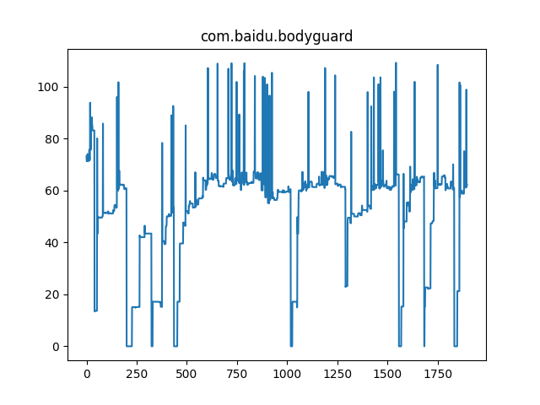
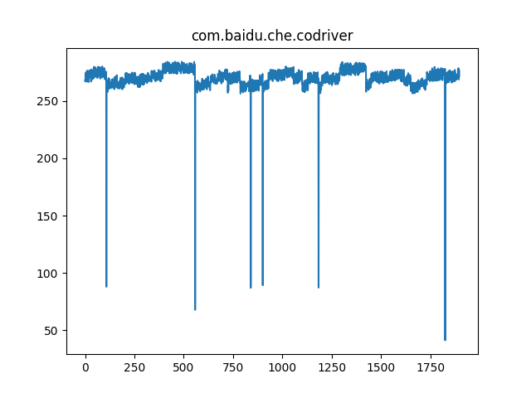
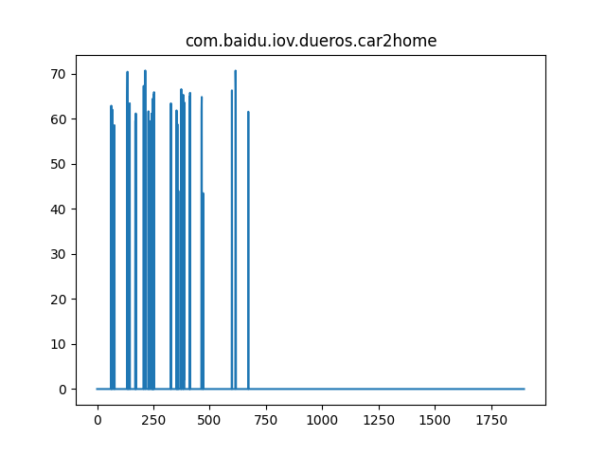
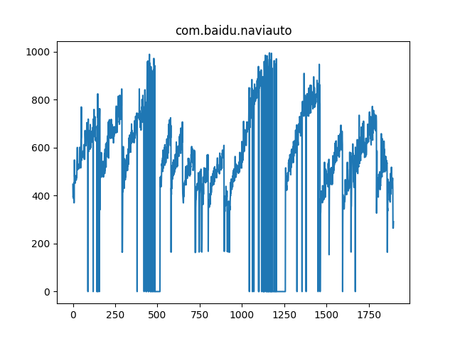
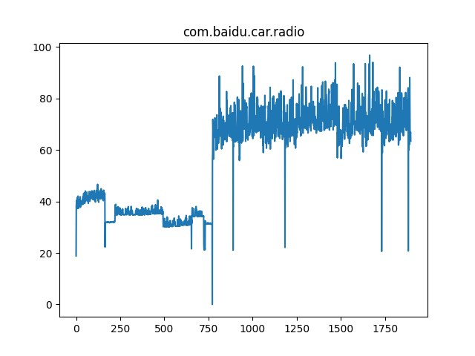
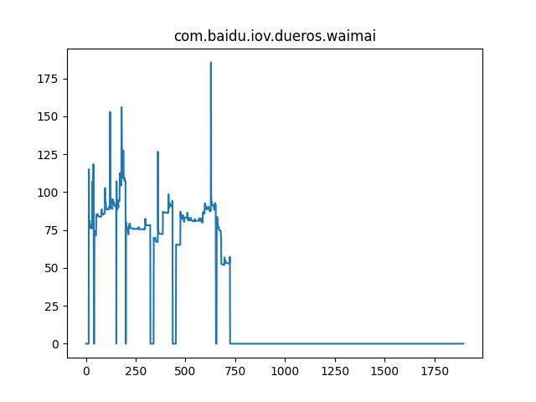
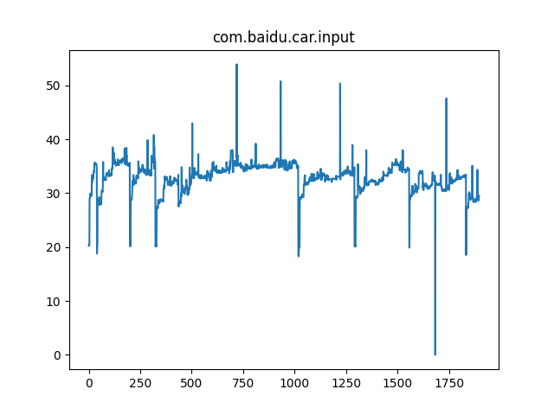
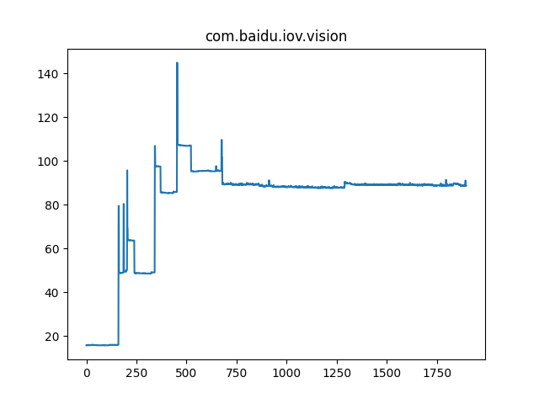
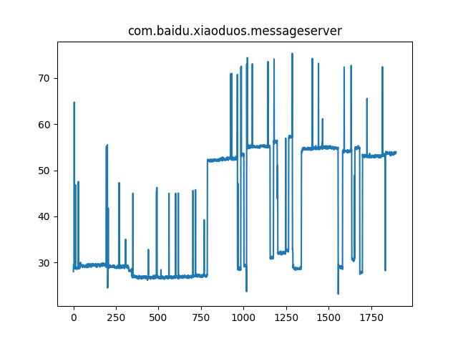
{CX706H_R07.1 Pro HF2} 内存泄露专项测试 Pass

Slide 19
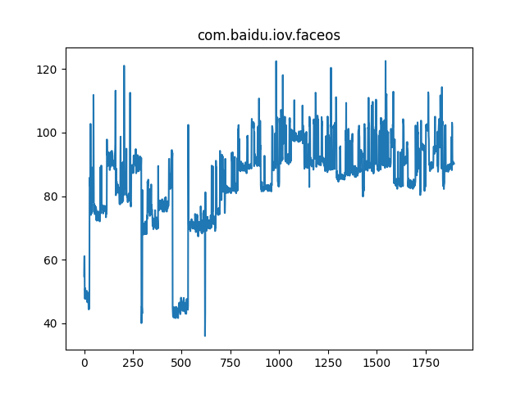
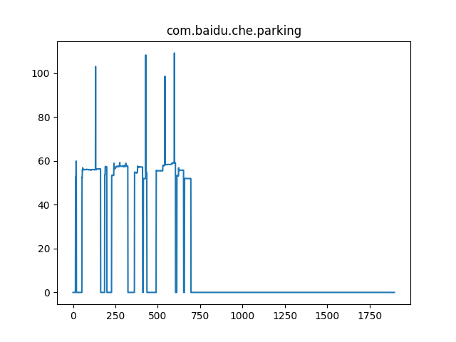
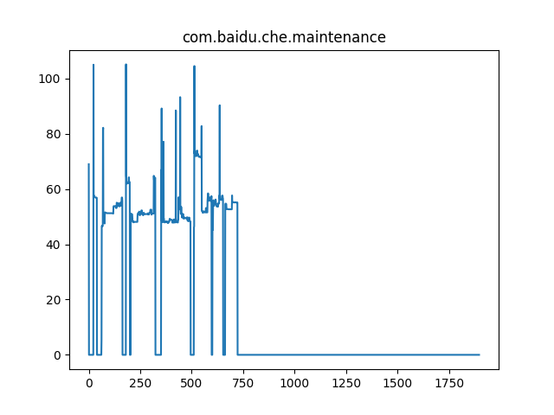
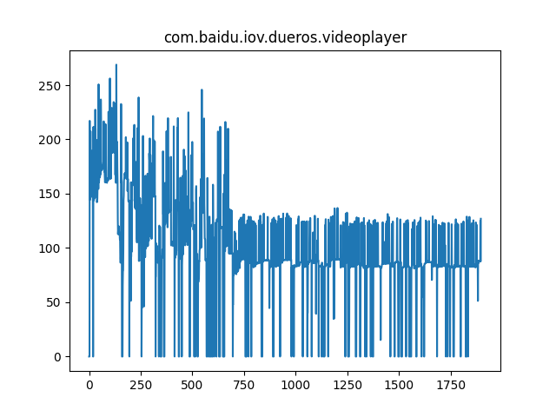
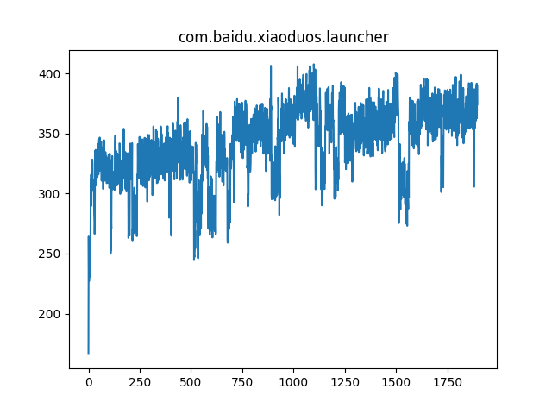
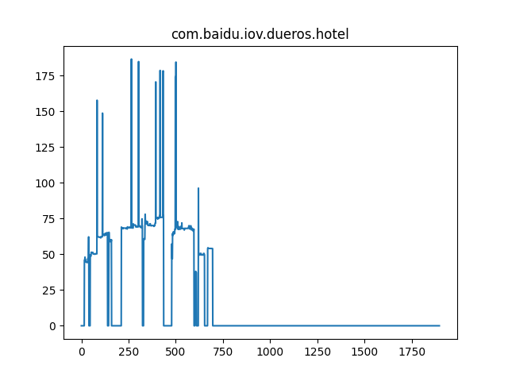
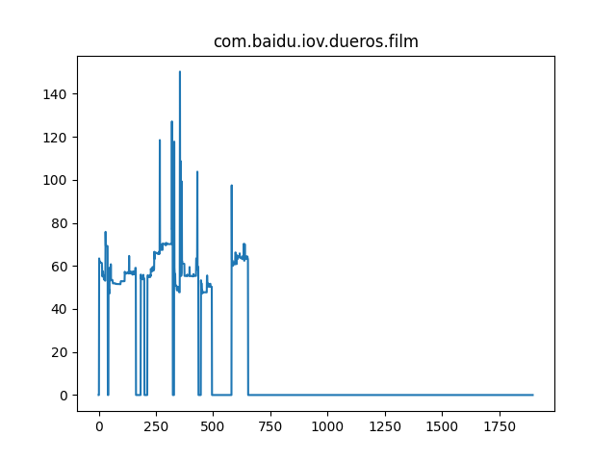
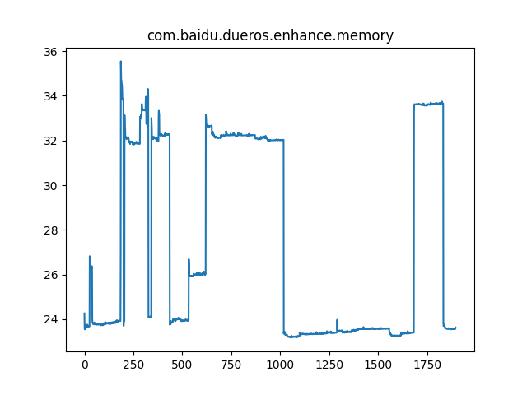
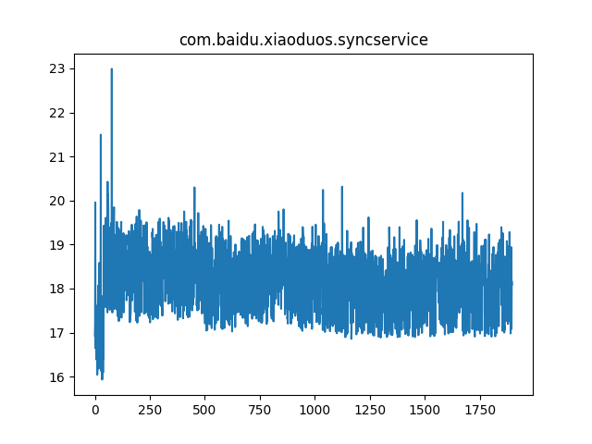
{CX706H_R07.1 Pro HF2} 内存泄露专项测试 Pass

Slide 20

{CX706H_R07.1 Pro HF2} 语音专项测试
唤醒词唤醒率：高配 Pass
场景化命令词识别率
AI能力 | 指标项 | 通过标准 | 实测结果 | 测试结论
暂停播放 | 低噪 | 85% | 100% | PASS
 | 中噪 | 85% | 100% | PASS
 | 高噪 | 80% | 100% | PASS
继续播放 | 低噪 | 85% | 100% | PASS
 | 中噪 | 85% | 100% | PASS
 | 高噪 | 80% | 99% | PASS
上一首 | 低噪 | 85% | 100% | PASS
 | 中噪 | 85% | 95% | PASS
 | 高噪 | 80% | 88% | PASS
下一首 | 低噪 | 85% | 100% | PASS
 | 中噪 | 85% | 98% | PASS
 | 高噪 | 80% | 98% | PASS
上一曲 | 低噪 | 85% | 100% | PASS
 | 中噪 | 85% | 98% | PASS
 | 高噪 | 80% | 86% | PASS
下一曲 | 低噪 | 85% | 98% | PASS
 | 中噪 | 85% | 100% | PASS
 | 高噪 | 80% | 96% | PASS
接听电话 | 低噪 | 85% | 98% | PASS
 | 中噪 | 85% | 95% | PASS
 | 高噪 | 80% | 100% | PASS
挂断电话 | 低噪 | 85% | 100% | PASS
 | 中噪 | 85% | 98% | PASS
 | 高噪 | 80% | 93% | PASS
场景化命令词识别率
AI能力 | 指标项 | 通过标准 | 实测结果 | 测试结论
跟随模式 | 低噪 | 85% | 100% | PASS
 | 中噪 | 85% | 100% | PASS
 | 高噪 | 80% | 100% | PASS
车头朝上 | 低噪 | 85% | 100% | PASS
 | 中噪 | 85% | 100% | PASS
 | 高噪 | 80% | 95% | PASS
正北模式 | 低噪 | 85% | 95% | PASS
 | 中噪 | 85% | 100% | PASS
 | 高噪 | 80% | 98% | PASS
放大地图 | 低噪 | 85% | 100% | PASS
 | 中噪 | 85% | 100% | PASS
 | 高噪 | 80% | 94% | PASS
缩小地图 | 低噪 | 85% | 100% | PASS
 | 中噪 | 85% | 98% | PASS
 | 高噪 | 80% | 95% | PASS
打开路况 | 低噪 | 85% | 100% | PASS
 | 中噪 | 85% | 100% | PASS
 | 高噪 | 80% | 100% | PASS
关闭路况 | 低噪 | 85% | 100% | PASS
 | 中噪 | 85% | 100% | PASS
 | 高噪 | 80% | 100% | PASS
开始导航 | 低噪 | 85% | 100% | PASS
 | 中噪 | 85% | 100% | PASS
 | 高噪 | 80% | 90% | PASS
场景化命令词识别率
AI能力 | 指标项 | 通过标准 | 实测结果 | 测试结论
查看全程 | 低噪 | 85% | 100% | PASS
 | 中噪 | 85% | 98% | PASS
 | 高噪 | 80% | 98% | PASS
继续导航 | 低噪 | 85% | 100% | PASS
 | 中噪 | 85% | 100% | PASS
 | 高噪 | 80% | 98% | PASS
上一页 | 低噪 | 85% | 96% | PASS
 | 中噪 | 85% | 100% | PASS
 | 高噪 | 80% | 90% | PASS
下一页 | 低噪 | 85% | 95% | PASS
 | 中噪 | 85% | 95% | PASS
 | 高噪 | 80% | 95% | PASS
确定 | 低噪 | 85% | 100% | PASS
 | 中噪 | 85% | 100% | PASS
 | 高噪 | 80% | 98% | PASS
取消 | 低噪 | 85% | 100% | PASS
 | 中噪 | 85% | 98% | PASS
 | 高噪 | 80% | 90% | PASS
第一个 | 低噪 | 85% | 100% | PASS
 | 中噪 | 85% | 100% | PASS
 | 高噪 | 80% | 98% | PASS
第二个 | 低噪 | 85% | 90% | PASS
 | 中噪 | 85% | 98% | PASS
 | 高噪 | 80% | 93% | PASS
第三个 | 低噪 | 85% | 98% | PASS
 | 中噪 | 85% | 100% | PASS
 | 高噪 | 80% | 93% | PASS
唤醒词唤醒率
AI能力 | 指标项 | 通过标准 | 实测结果 | 测试结论
小度小度 | 低噪 | 92% | 98% | PASS
 | 中噪 | 90% | 94% | PASS
 | 高噪 | 85% | 93% | PASS
你好福特 | 低噪 | 92% | 100% | PASS
 | 中噪 | 90% | 100% | PASS
 | 高噪 | 85% | 96% | PASS
706H EQ调参： Pass

Slide 21
{CX706H_R07.1 Pro HF2} 性能专题测试
序号 | 影响因素 | R07.1 | R07 | 偏差 | 允许偏差上限 | 百度Comments
1 | Launcher显示到QQ音乐首次启动 | 4.82 | 12.00333333 | -59.84% | 14.8
2 | Launcher显示到QQ音乐首次启动 | 2.9 | 5.17 | -43.91% | 5.9
3 | Launcher显示到QQ音乐选择歌单 | 2.273333333 | 1.936666667 | 17.38% | 3.9 | 偏差毫秒级别，正常偏差范围
4 | Launcher显示到QQ音乐选择歌曲 | 2.446666667 | 2.423333333 | 0.96% | 1.9
5 | Launcher显示到在线电台首次启动 | 1.353333333 | 2.56 | -47.14% | 6.2
6 | Launcher显示到语音导航 | 3.266666667 | 2.886667 | 13.16% | 2.8 | 偏差毫秒级别，正常偏差范围
7 | Launcher显示到语音导航规划完成 | 17.46 | 18.29333 | -4.56% | 25.1
8 | Launcher显示到导航启动时间 | 16.20666667 | 15.08333 | 7.45% | 13.7 | 偏差毫秒级别，正常偏差范围
9 | Launcher显示到导航界面点击输入框出现下拉框 | 2.196666667 | 2.08 | 5.61% | 1.8 | 偏差毫秒级别，正常偏差范围
10 | Launcher显示到导航搜索地址完成 | 2.323333333 | 1.723333 | 34.82% | 1.1 | 偏差毫秒级别，正常偏差范围
11 | Launcher显示到选择目的地后路线规划完成 | 2.95 | 2.386667 | 23.60% | 2.4 | 偏差毫秒级别，正常偏差范围
12 | Launcher显示到PTT可用 | 8.943333333 | 11.87 | -24.66% | 12.9
13 | Launcher显示到语音可用 | 14.76666667 | 18.03 | -18.10% | 13
14 | Launcher显示到语音播放音乐 | 6.856666667 | 11.23333333 | -38.96% | 5.2
15 | Launcher显示到在线电台音源恢复 | 9.77 | 10.47333333 | -6.72% | 5.1
16 | Launcher显示到根目录两首歌的USB音源恢复 | 1.25 | 1.066666667 | 17.19% | 1.4 | 偏差毫秒级别，正常偏差范围
17 | Launcher显示到QQ音源恢复 | 7.696666667 | 10.47666667 | -26.54% | 3.2
18 | Launcher显示到账号自动登录时间 | 1.593333333 | 1.703333333 | -6.46% | 1.4
19 | Launcher显示到账号二维码出现时间 | 3.036666667 | 9.323333333 | -67.43% | 5.8
20 | Launcher显示到人脸识别时间 | 3.114 | 3.879333333 | -19.72% | 5.8
21 | Launcher显示到人脸识别成功，账号成功登录时间 | 10.518 | 10.007 | 5.11% | 14.6
22 | 系统稳定状态下QQ音乐首次启动 | 3.3 | 2.756666667 | 19.71% | 3.8 | 偏差毫秒级别，正常偏差范围
23 | 系统稳定状态下QQ音乐首次启动 | 1.68 | 2.503333333 | -32.89% | 3.8
24 | 系统稳定状态下QQ音乐选择歌单 | 2.01 | 1.906666667 | 5.42% | 2.4 | 偏差毫秒级别，正常偏差范围
25 | 系统稳定状态下QQ音乐选择歌曲 | 2.136666667 | 1.936666667 | 10.33% | 2.1 | 偏差毫秒级别，正常偏差范围
26 | 系统稳定状态下USB音乐首次启动 | 1.403333333 | 1.576666667 | -10.54% | 2.3
27 | 系统稳定状态下在线电台首次启动 | 2.963333333 | 2.89 | 2.54% | 4
28 | 系统稳定状态下喜马拉雅首次启动 | 2.17 | 2.416666667 | -10.21% | 3.6
29 | 系统稳定状态下新闻首次启动 | 1.92 | 2.5 | -23.20% | 1.7

Slide 22
{CX706H_R07.1 Pro HF2} 性能专题测试
序号 | 影响因素 | R07.1 | R07 | 偏差 | 允许偏差上限 | 百度Comments
30 | 系统稳定状态下新闻首次启动 | 1.92 | 2.5 | -23.20% | 1.7
31 | 系统稳定状态下Navigation首次启动 | 5.803333333 | 5.696667 | 19.43% | 4.5 | 偏差毫秒级别，正常偏差范围
32 | 系统稳定状态下导航界面点击输入框出现下拉框 | 1.186666667 | 1.49 | -20.36% | 1.1
33 | 稳定状态下音量硬按键响应速度 | 0.673333333 | NA | NA | NA
34 | 稳定状态下切换歌曲硬按键响应速度 | 2.54 | NA | NA | NA
35 | QQ热启动 | 0.626666667 | 0.666666667 | -6.00% | 0.8
36 | 喜马拉雅热启动 | 0.63 | 0.66666667 | -5.50% | NA
37 | 在线电台热启动 | 0.673333333 | 0.68 | -0.98% | NA
38 | USB音乐热启动 | 0.65 | 1.33 | -51.13% | 0.7
39 | 新闻热启动 | 0.75 | 0.7333333 | 2.27% | 1.5
40 | Navigation热启动 | 0.233333333 | 0.22 | 6.06% | 0.3
41 | 24小时Monkey测试中的CPU Free | 107.99% | 141.90% | -23.90% | NA
42 | 24小时Monkey测试中的RAM Free | 0.375 | 0.306 | 22.55% | NA
43 | 24小时Monkey测试中的GPU Free | 64.38% | 63.77% | 0.96% | NA
44 | 24小时Monkey中的ANR次数 | 2 | 1 | 100.00% | 0 | 地图语音模块发生ANR，当前已完成修复，计划R08合入
45 | 24小时Monkey中的Crash次数 | 2 | 3 | -33.33% | 0 | 地图&消息中心2个模块Crash，已在R07.1HF1合入
46 | 24小时Monkey中内存泄露进程数 | 0 | 1 | -100% | 0
47 | 系统稳定状态下导航搜索 | 2.533333333 | 2.53 | 0.13% | 2.2
48 | 系统稳定状态下导航路径规划 | 2.986666667 | 2.93 | 1.93% | 2.3
49 | 系统稳定状态下在线QQ音乐切歌 | 0.856666667 | 0.74 | 15.77% | 3.3 | 偏差毫秒级别，正常偏差范围
50 | 系统稳定状态下在线电台切换 | 0.67 | 0.61 | 9.84% | 1.2 | 偏差毫秒级别，正常偏差范围
51 | 系统稳定下，语音导航搜索时间 | 3.13 | 5.28 | -40.72% | 3
52 | 导航中，语音目的地切换搜索时间 | 3.323333333 | 2.82 | 17.85% | 3.1 | 偏差毫秒级别，正常偏差范围
53 | 导航中，语音目的地切换路径规划 | 5.813333333 | 10.30333 | -43.58% | 7.4
54 | 系统稳定下，语音播放音乐 | 3.193333333 | 4.79 | -33.33% | 5
55 | 系统稳定下，语音车控 | 1.25 | 1.226666667 | 1.90% | 0.9
56 | 系统稳定下，语音系统控制 | 0.66 | 0.72 | -8.33% | 1.1

Slide 23
{CX706H_R07.1 Pro HF2} 性能专题测试
序号 | 影响因素 | R07.1 | R07 | 偏差 | 允许偏差上限 | 百度Comments
57 | 语音热启动时间 | 0.276666667 | 0.343 | -19.34% | 0.2
58 | 车机管家冷启动时间 | 1.555666667 | 1.344333333 | 15.72% | 2.1 | 偏差毫秒级别，正常偏差范围
59 | 车机管家热启动时间 | 0.993 | 0.900333333 | 10.29% | 0.2 | 偏差毫秒级别，正常偏差范围
60 | 消息中心冷启动时间 | 0.763333333 | 0.84 | -9.13% | 1.9
61 | 消息中心热启动时间 | 0.68 | 0.703 | -3.27% | 0.4
62 | 随心看冷启动时间 | 6.216666667 | 7.883333333 | -21.14% | 7.4
63 | 随心看热启动时间 | 0.496666667 | 0.653333333 | -23.98% | 0.7
64 | 车家互联冷启动时间 | 4.396666667 | 4.58 | -4.00% | NA
65 | 车家互联热启动时间 | 4.663333333 | 4.64 | 0.50% | NA
66 | 预约保养冷启动时间 | 3.123333333 | 3.17 | -1.47% | 3.3
67 | 预约保养热启动时间 | 0.226666667 | 0.203333333 | 11.48% | 0.2 | 偏差毫秒级别，正常偏差范围
68 | 图像冷启动时间 | 1.037333333 | 0.726 | 42.88% | 1.5 | 偏差毫秒级别，正常偏差范围
69 | 图像热启动时间 | 0.882 | 0.603666667 | 46.11% | 1.2 | 偏差毫秒级别，正常偏差范围
70 | 账号冷启动时间 | 1.063333333 | 1.083333333 | -1.85% | 1.1
71 | 账号热启动时间 | 0.703333333 | 0.703333333 | 0.00% | 1.2
72 | 普通导航-全屏过渡期间冷启动时间 | 14.17666667 | 13.88 | 2.14% | 13.5
73 | 普通导航-分屏冷启动时间 | 11.15333333 | 9.97 | 11.87% | 13.5
74 | 普通导航-分屏热启动时间 | 0.446666667 | 0.436667 | 2.29% | 0.6
75 | 输入法冷启动时间 | 0.516666667 | 0.463333333 | 11.51% | 2.7
76 | 输入法热启动时间 | 0.363333333 | 0.316666667 | 14.74% | 0.7
77 | EM冷启动时间 | 0.742666667 | 0.911333333 | -18.51% | 1.4
78 | EM热启动时间 | 0.316 | 0.354666667 | -10.90% | 1.1
79 | 电影票冷启动时间 | 4.32 | 4.323333333 | -0.08% | 4.4
80 | 电影票热启动时间 | 0.3 | 0.19 | 57.89% | 0.3 | 偏差毫秒级别，正常偏差范围（和网络强相关）
81 | 智慧停车场冷启动时间 | 5.516666667 | 5.086666667 | 8.45% | 3.2 | 偏差毫秒级别，正常偏差范围（和网络强相关）
82 | 智慧停车场热启动时间 | 0.223333333 | 0.203333333 | 9.84% | 0.5 | 偏差毫秒级别，正常偏差范围（和网络强相关）
83 | 外卖冷启动时间 | 6.866666667 | 6.023333333 | 14.00% | 4.3 | 偏差毫秒级别，正常偏差范围（和网络强相关）

Slide 24



{CX706H_R07.1 Pro HF2} 性能专题测试
序号 | 影响因素 | R07.1 | R07 | 偏差 | 允许偏差上限 | 百度Comments
84 | 外卖热启动时间 | 0.746666667 | 0.74 | 0.90% | 0.7 | 偏差毫秒级别，正常偏差范围（和网络强相关）
85 | 酒店预定冷启动时间 | 2.133333333 | 2.586666667 | -17.53% | 3.8
86 | 酒店预定热启动时间 | 0.243333333 | 0.176666667 | 37.74% | 0.7 | 偏差毫秒级别，正常偏差范围（和网络强相关）
706H地图路试并发场景：
706L地图路试并发场景：
706H&L整体性能打分：

